Slide 1
Сайт класса создание, наполнение, раскрутка, использование
Материалы к совещанию классных руководителей
Подготовила Ким Н.В.

Slide 2
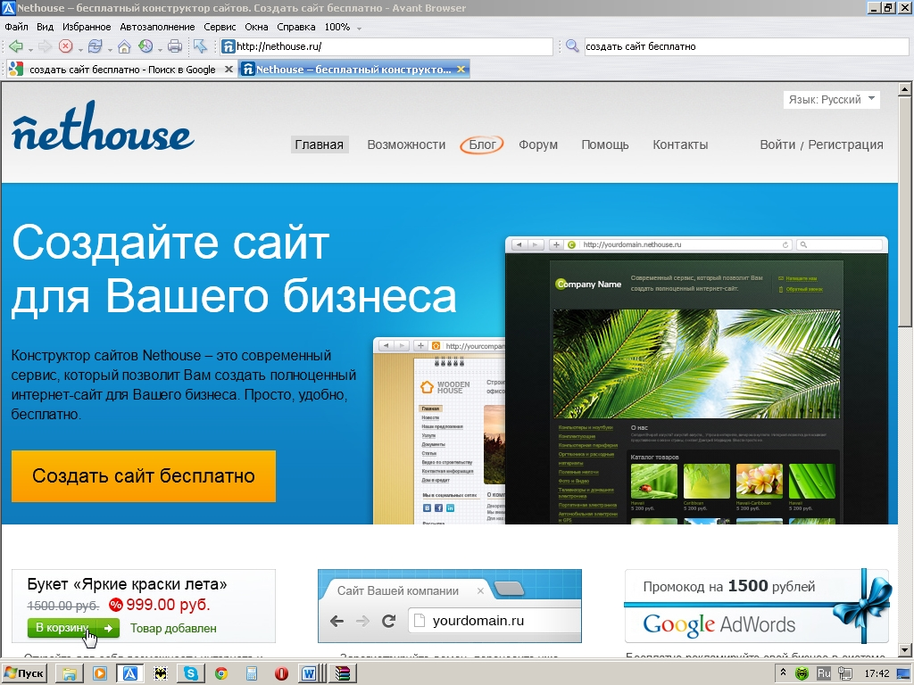
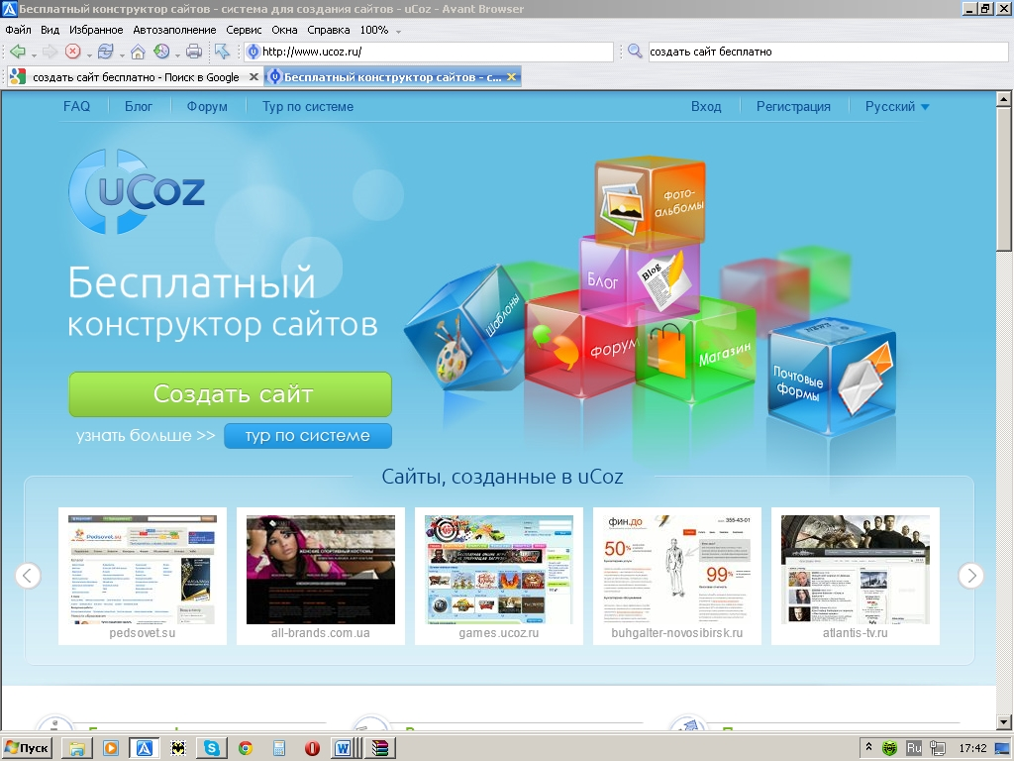
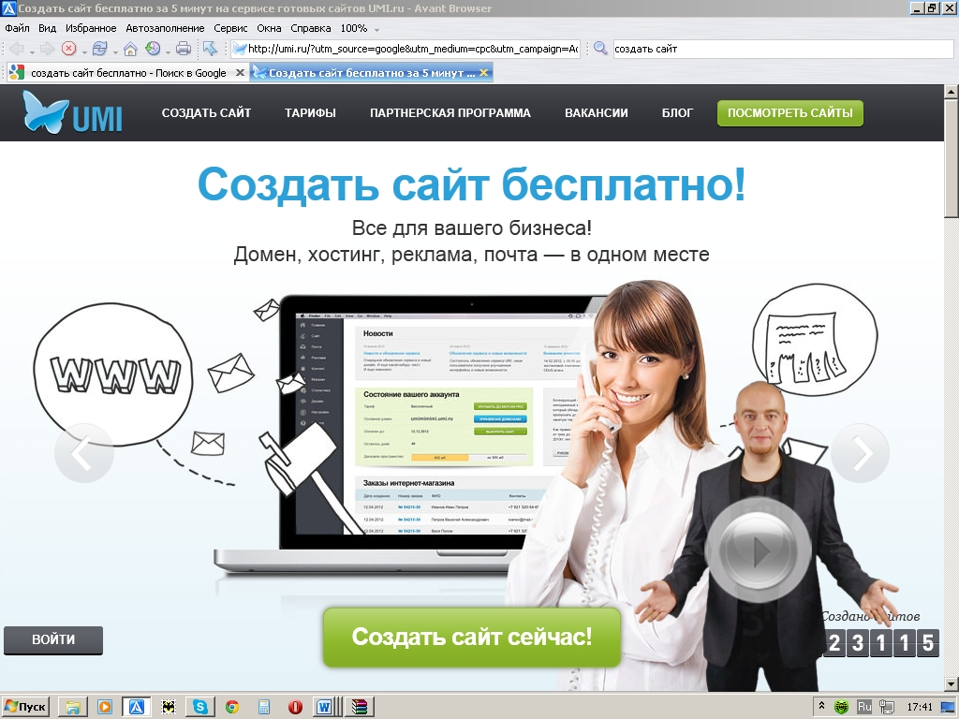
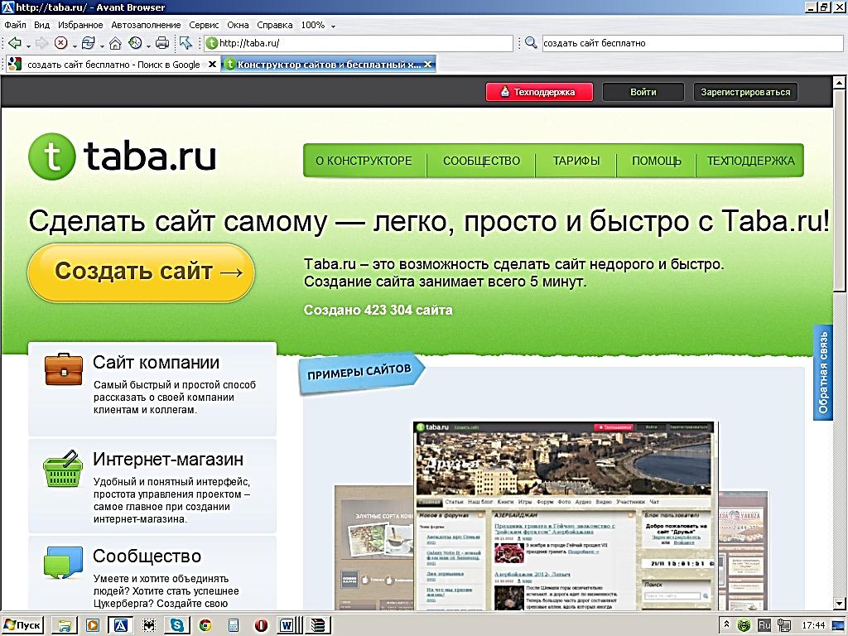
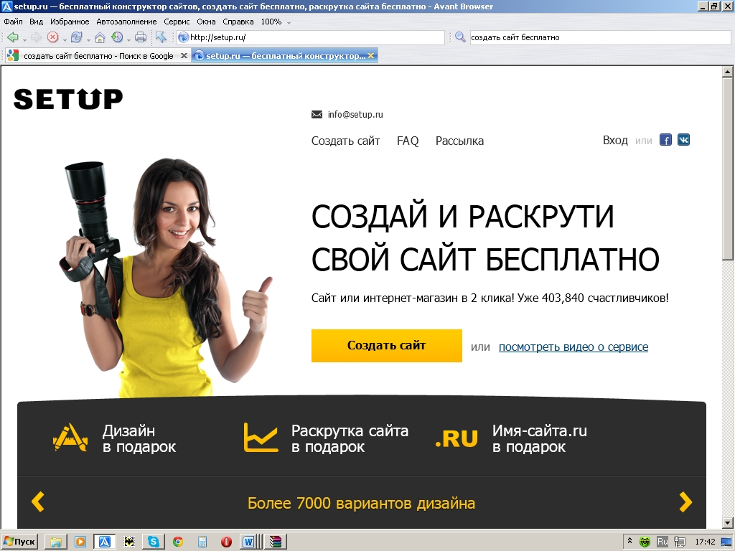
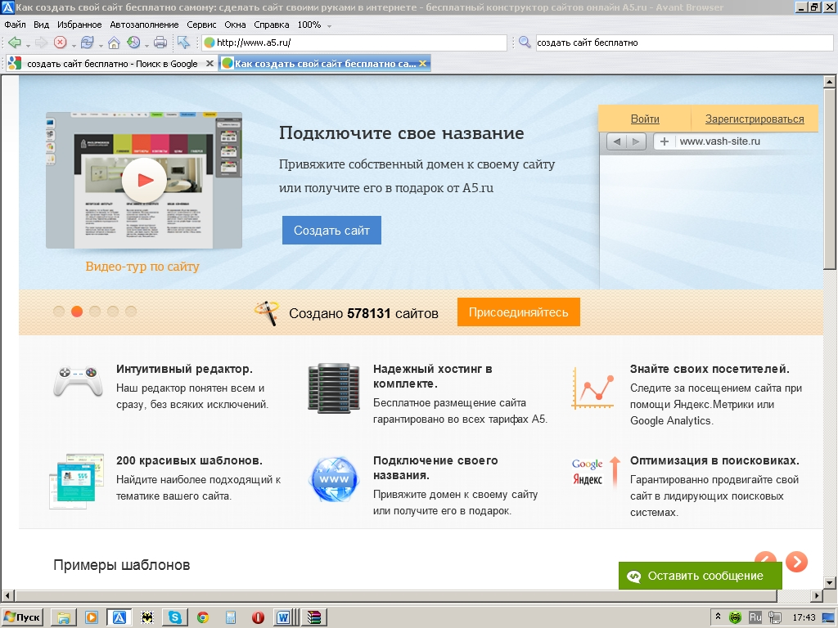
Бесплатных площадок для создания сайтов в Интернете множество. Предлагаемые «навороты» отличаются незначительно, главное – ваш вкус и предпочтения!

Slide 3
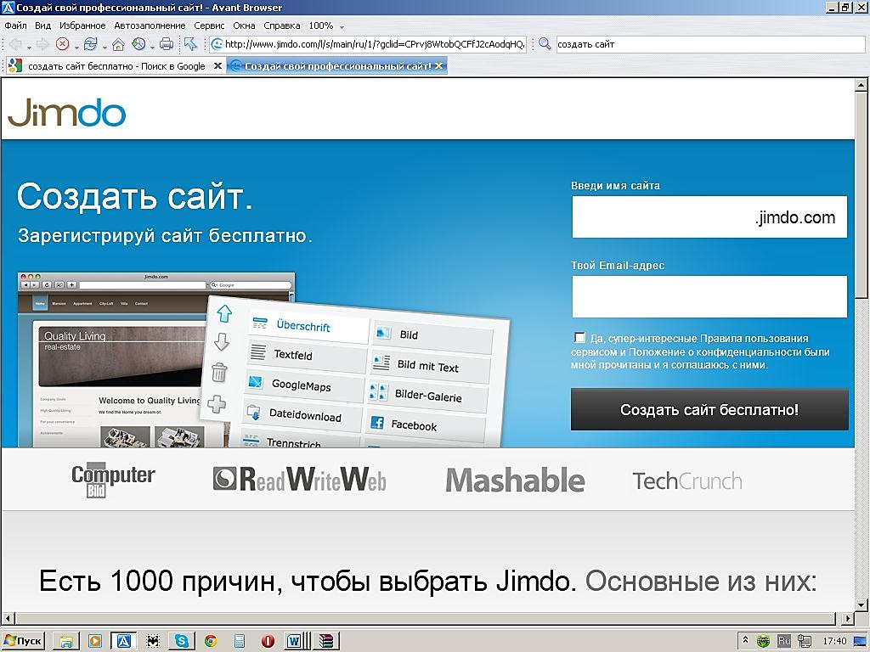
Я использовала портал «JIMDO.COM».
Потому, что:
большинство педагогов используют UCOZ;
сайты многих учителей однотипны и обезличены;
это первый бесплатный портал, который мне попался;
на нём действительно быстро, даже неопытному пользователю, создать собственный сайт.

Slide 4
На сегодня у меня три сайта:
сайт учителя химии Ким Н.В.;
сайт класса «Наш профильный химико-биологический класс»;
сайт «ГМО учителей химии Нягани»

Slide 5
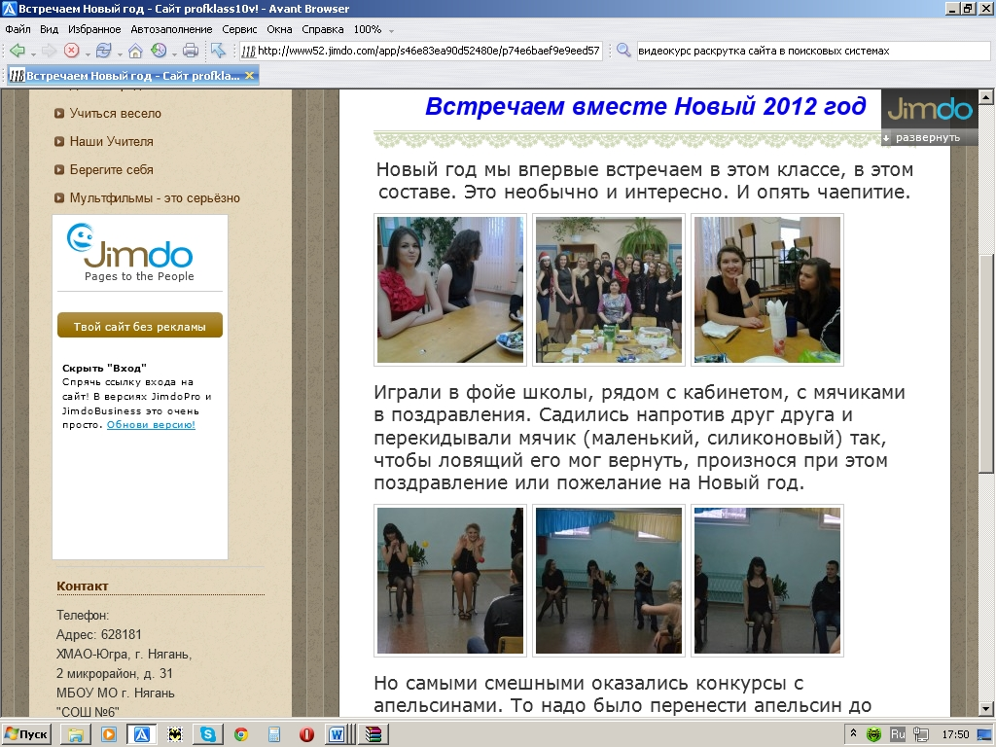
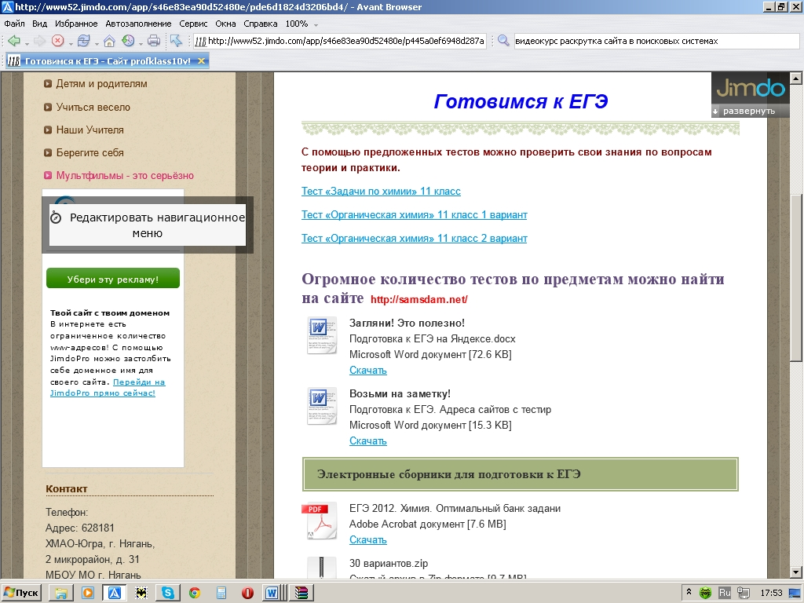
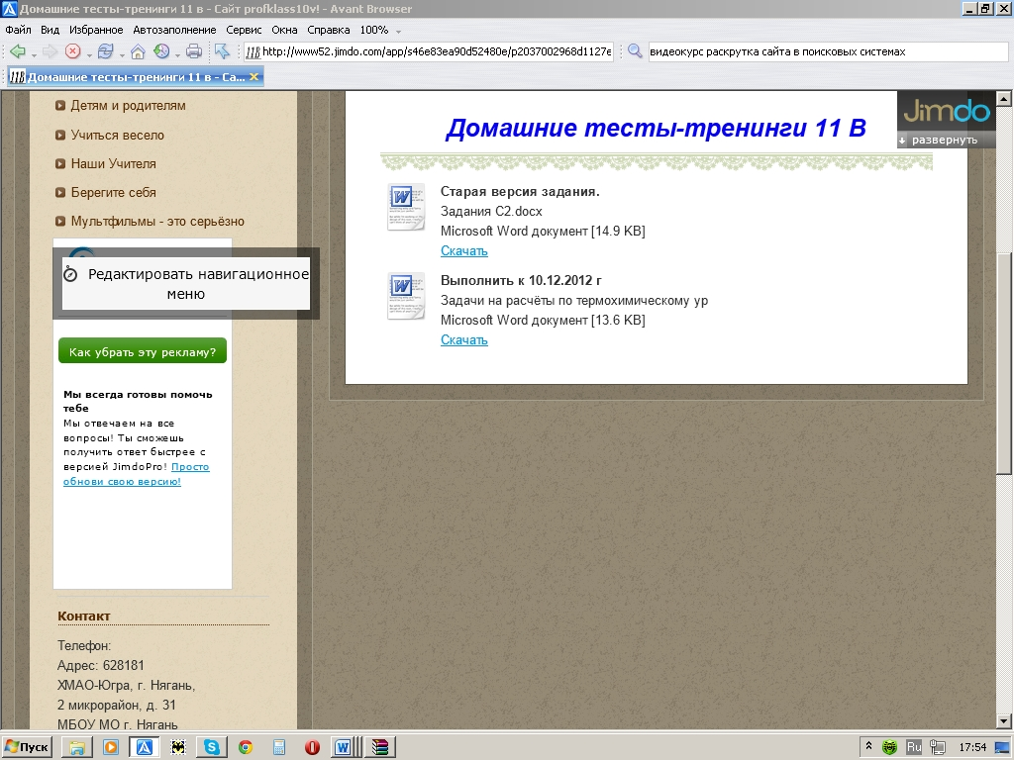
На страницах сайта класса много информации о делах класса и достижениях учащихся. Много фотографий из жизни класса: чаепитие, субботник, дежурство, на уроках и на переменах, в кафе и на классных часах.
Информация об учителях школы и класса, о школе и о нашем городе.
Информация для родителей – о правах детей и родителей, советы психолога, врача.
Страница подготовки к ЕГЭ с вариантами тестов, советами.
Страница домашних тестов и заданий (со сроками их выполнения).

Slide 6
При создании сайта надо чётко понимать:
кому ты хочешь сказать,
что сказать
и как сказать.
Нужно понимать, что создание сайта ещё не гарантирует интереса к нему и его раскрутки.
Кроме Вас о нём никто не знает и может не узнать!

